Slide 1


Je compose pour vous avec ma douce et fidèle amie
Par Lande

Slide 2
Je compose pour vous avec ma douce et fidèle amie
17 voitures recouvertes d’or (ou de peinture jaune hyper coûteuse mais bon)

Slide 3
Je compose pour vous avec ma douce et fidèle amie
Si votre voiture déjà super chère n’arrive plus à se faire remarquer, quand vous êtes à Monaco ou près d’un prestigieux hôtel parisien par exemple, il reste une solution. Prendre la version gold. Celle qui éblouira tout le monde, au sens propre du terme parfois.

Slide 4
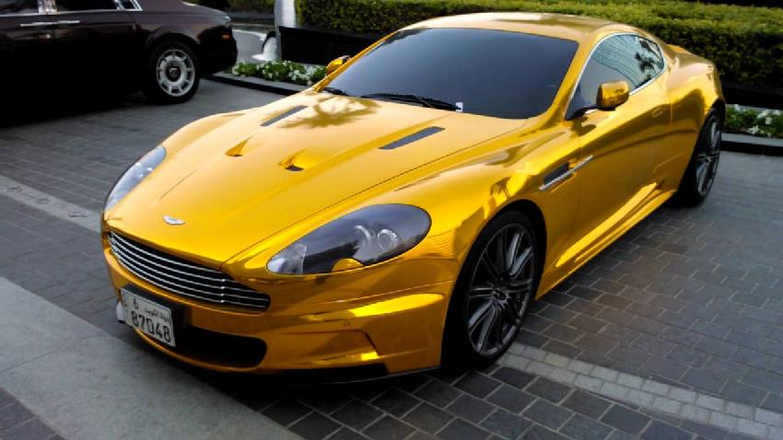
Je compose pour vous avec ma douce et fidèle amie

Slide 5
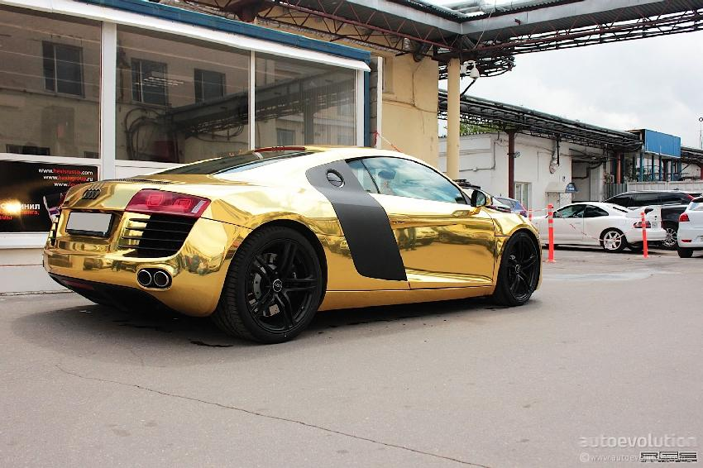
Je compose pour vous avec ma douce et fidèle amie

Slide 6
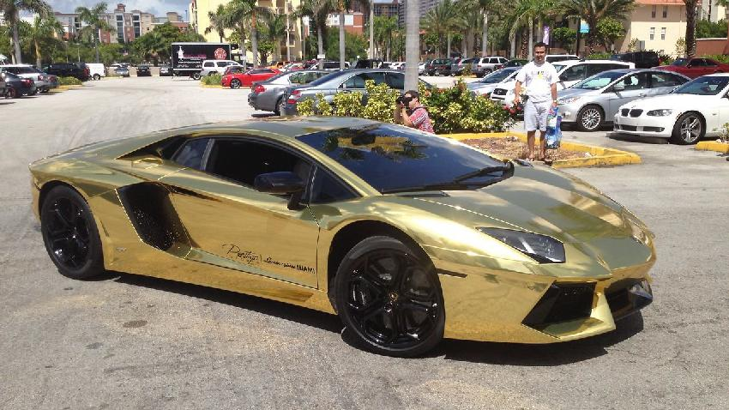
Je compose pour vous avec ma douce et fidèle amie

Slide 7
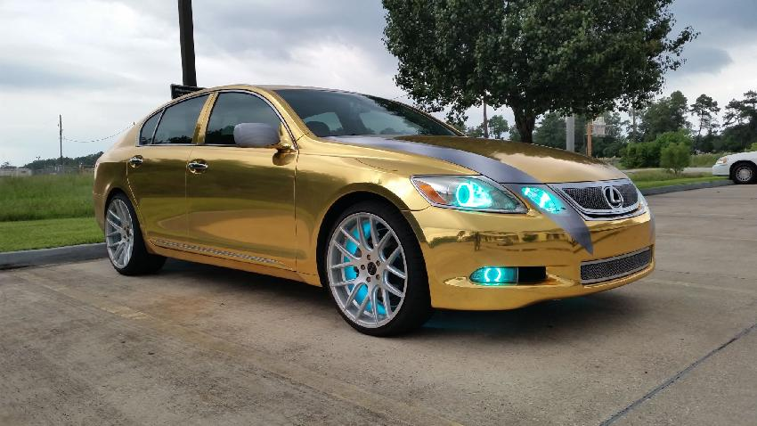
Je compose pour vous avec ma douce et fidèle amie

Slide 8
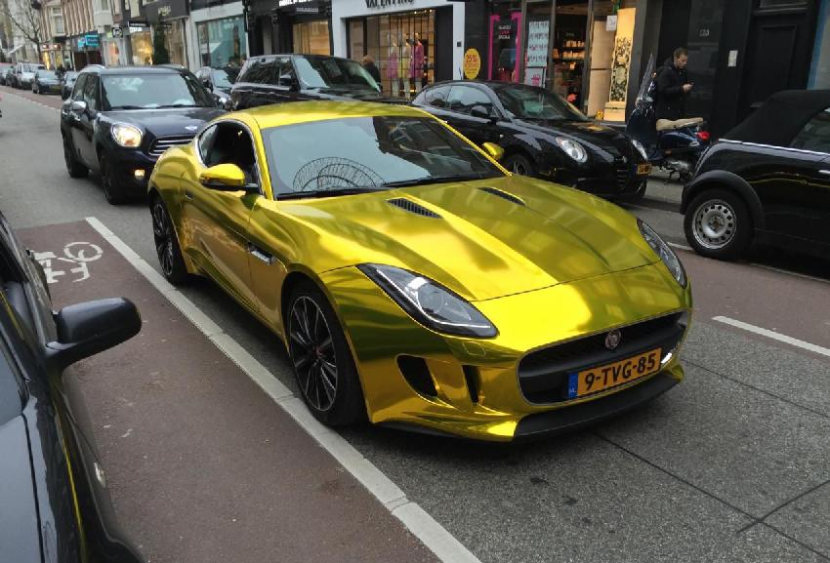
Je compose pour vous avec ma douce et fidèle amie

Slide 9
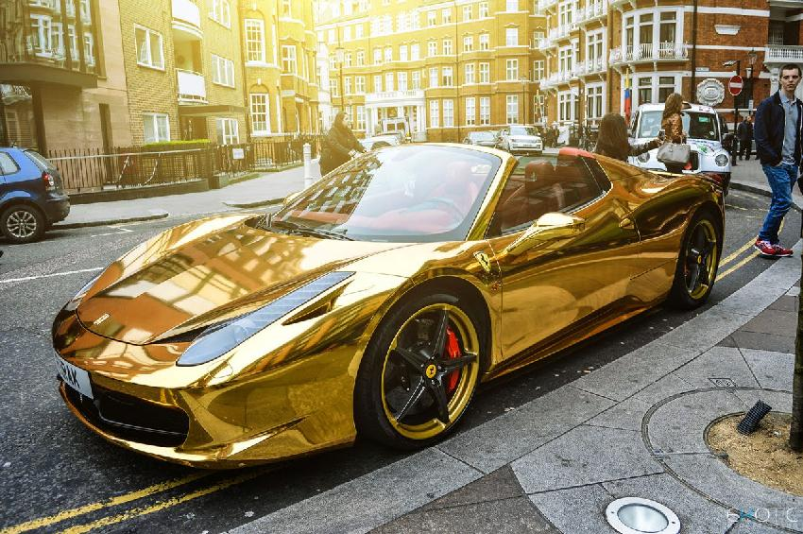
Je compose pour vous avec ma douce et fidèle amie

Slide 10
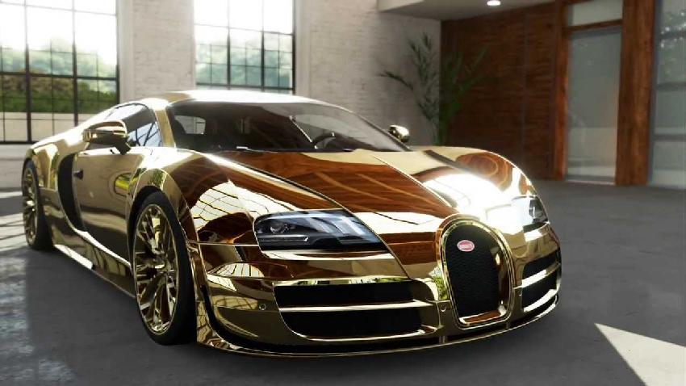
Je compose pour vous avec ma douce et fidèle amie

Slide 11
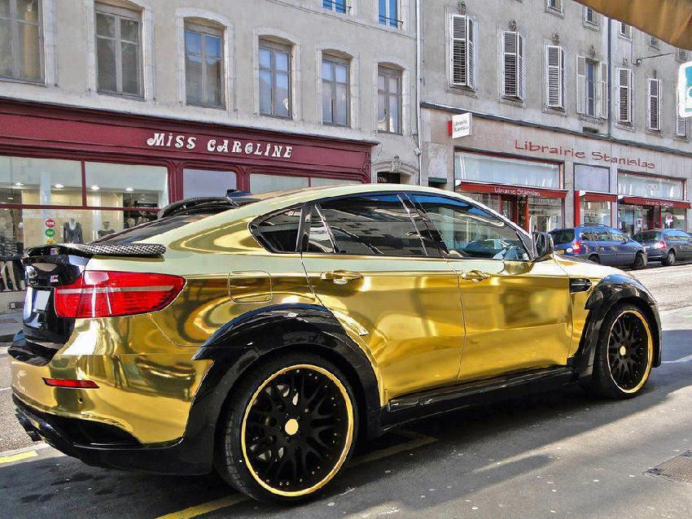
Je compose pour vous avec ma douce et fidèle amie

Slide 12
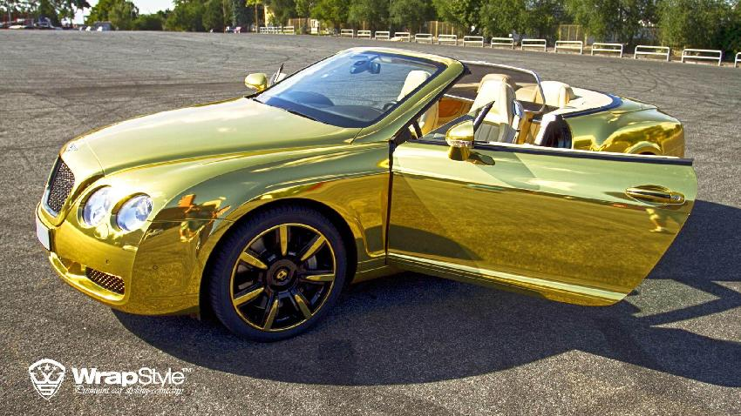
Je compose pour vous avec ma douce et fidèle amie

Slide 13
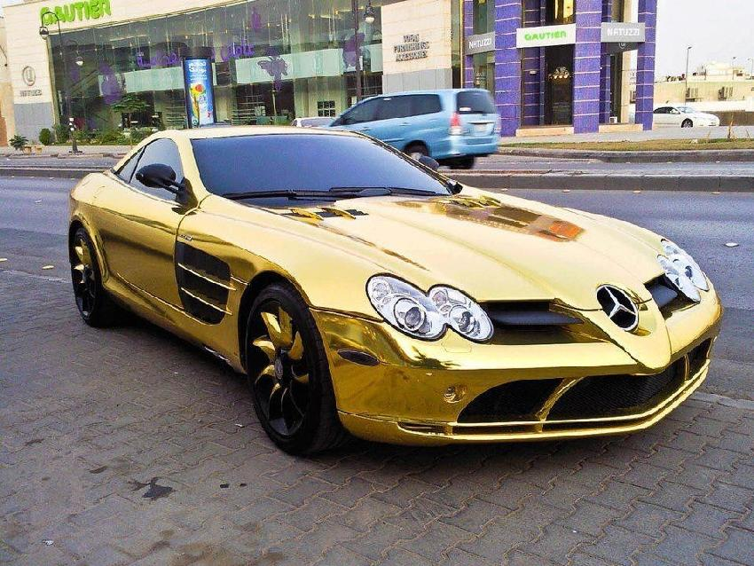
Je compose pour vous avec ma douce et fidèle amie

Slide 14
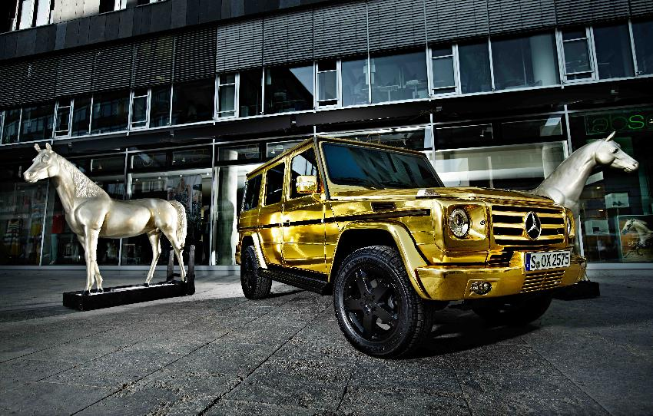
Je compose pour vous avec ma douce et fidèle amie

Slide 15
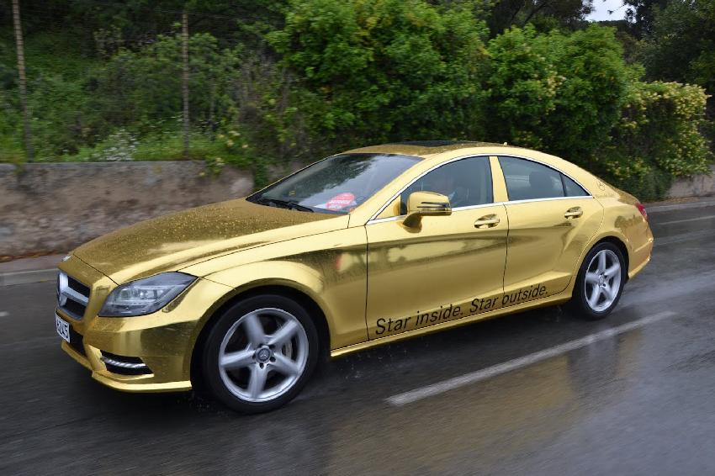
Je compose pour vous avec ma douce et fidèle amie

Slide 16
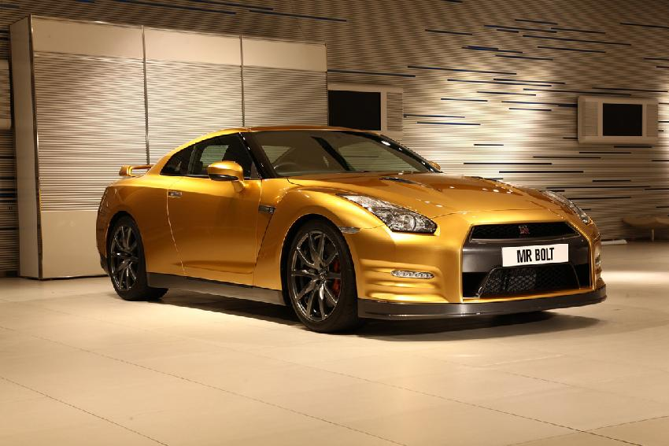
Je compose pour vous avec ma douce et fidèle amie

Slide 17
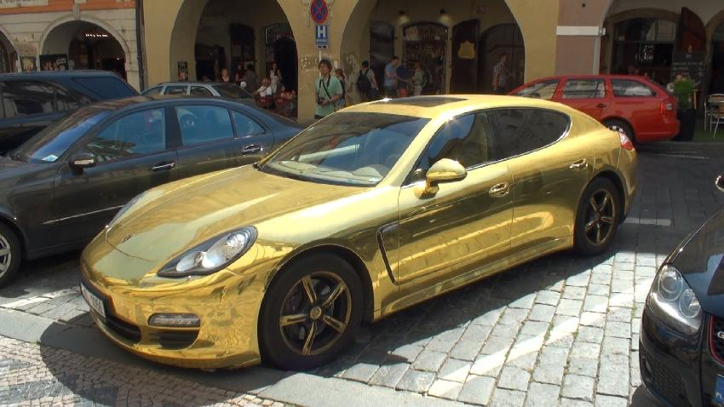
Je compose pour vous avec ma douce et fidèle amie

Slide 18
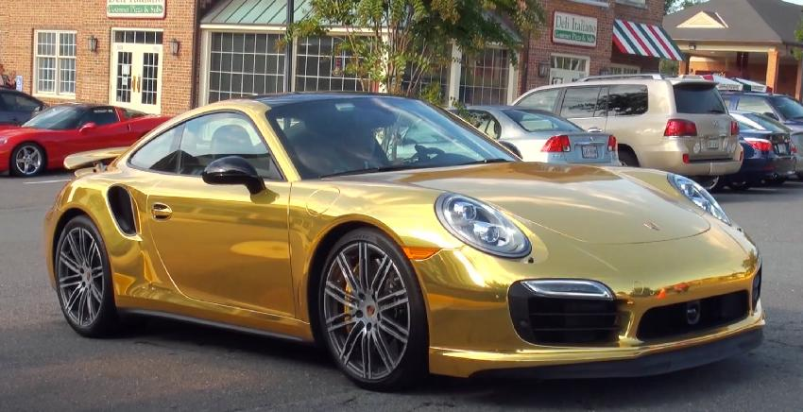
Je compose pour vous avec ma douce et fidèle amie

Slide 19
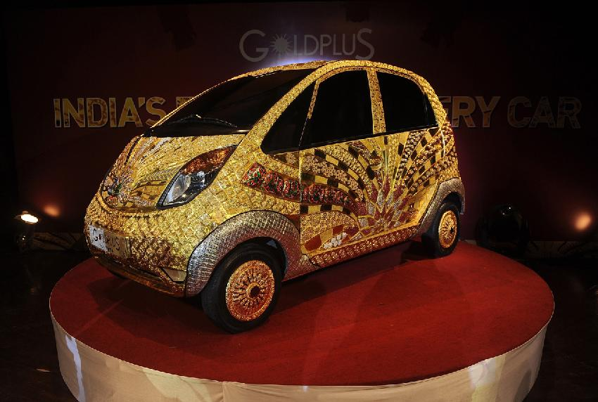
Je compose pour vous avec ma douce et fidèle amie

Slide 20
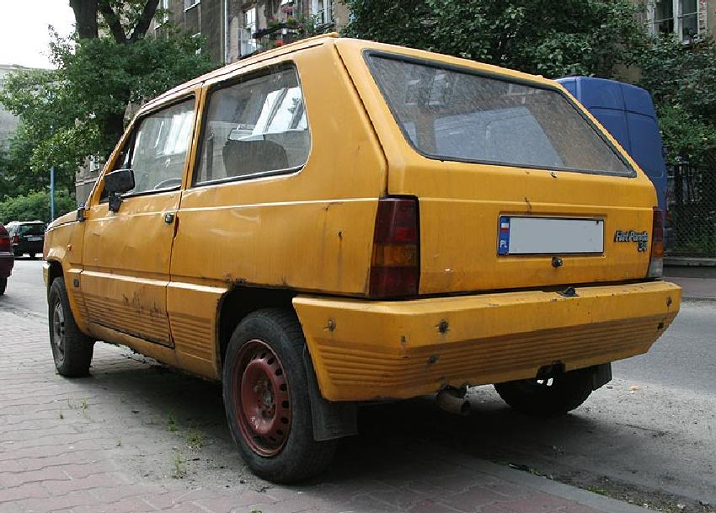
Je compose pour vous avec ma douce et fidèle amie
Ha non, c’est juste une vielle Fiat Panda jaune.

Slide 21
Je compose pour vous avec ma douce et fidèle amie
C’était
Par Lande

